Slide 1
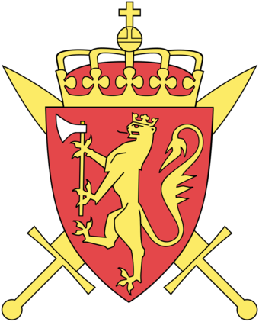
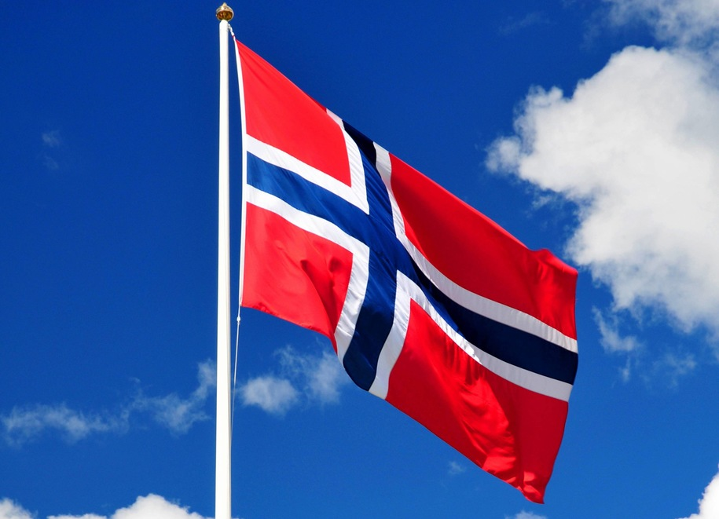
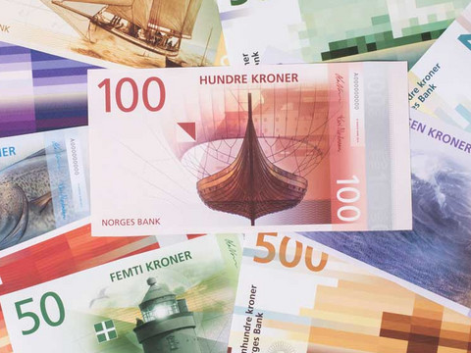
NORWEGIA
SZYMON RAŹNIAK 6B

Slide 2
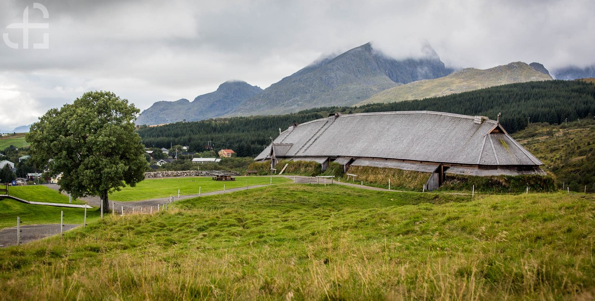
Pierwsi ludzie pojawili się na terenach dzisiejszej Norwegii w mrokach prehistorii, gdy ze Skandynawii wycofywało się wielkie zlodowacenie. Dziesięć tysięcy lat temu przodkowie dzisiejszych Norwegów polowali, głównie na renifery, w czasie długiej wędrówki na północ.

Slide 3
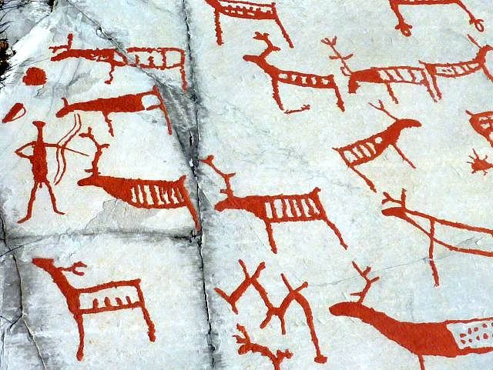
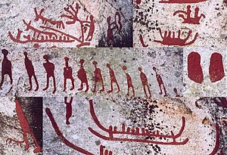
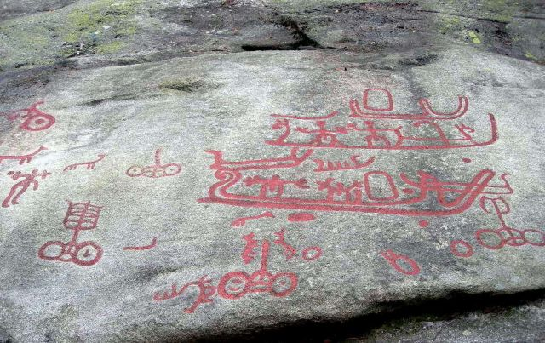
Ziemia, którą mieli zająć na zawsze, nosiła na sobie ciężar pokrywy lodowej, dlatego też ocean dosięgał brzegów 200 metrów powyżej dzisiejszego poziomu morza. Najstarszy dowód ludzkiej działalności odkryto na wzgórzu w południowo-wschodnim rejonie okręgu Åstfold, niedaleko południowej granicy ze Szwecją. W owym czasie, wzgórze stanowiło zapewne przybrzeżną wysepkę, ulokowaną bezpośrednio na południe od języka lodowca. Chociaż naukowcy nie mogą się zgodzić co do miejsca, z którego przybyli przodkowie dzisiejszych Norwegów, ani też jakimi szlakami wędrowali na północ, to jest prawie pewne, że jeden z tych szlaków przecinał Østfold. Zabytkowe przedmioty kultury materialnej w tamtejszych osadach są analogiczne do tych, które znajdowano w południowej Szwecji i Danii.
Pierwsi Norwegowie zajmowali się myślistwem i osiedlali się w małych grupach. Dowodami ich istnienia są odnalezione narzędzia z krzemienia, gliniane naczynia oraz - co stanowi zapewne najbardziej wartościowy relikt - ryty skalne, które po sobie pozostawili. Przykłady ich sztuki odnaleźć można w Norwegii w zasadzie wszędzie, wyryte lub osadzone w skałach. Ryty przedstawiają zazwyczaj ofiary ich polowań - renifery, łosie, jelenie, niedźwiedzie i ryby. Rzadsze, choć nie mniej wspaniałe, są ich przedstawienia ludzi i łodzi.
Przejście do rolnictwa rozpoczęło się na terenach Norwegii około 5 do 6 tysięcy lat temu, początkowo na obszarze wokół fiordu Oslo. Wśród znalezisk archeologicznych pochodzących z epoki brązu (1500 - 500 rok p.n.e.) znajdują się przede wszystkim pozostałości materialne po rolnikach, przede wszystkim w południowej Norwegii. Znaleziska z tego samego czasu w północnej Norwegii dowodzą zaś, że zamieszkująca ją ludność zajmowała się głównie myślistwem. Pozostałości sporych osad myśliwych odkryte w wielu miejscach w regionie Finnmark, daleko na północy, wyraźnie dowodzą, że ówcześni ludzie musieli ze sobą współegzystować.
Znaleziska grobów z okresu rzymskiego (0 - 400 rok naszej ery) dowodzą powiązań z cywilizacjami z południa. Odkryte zostały między innymi przedmioty użytku codziennego z brązu i szkła oraz broń. W tym czasie, na nordyckich ziemiach narodziła się sztuka pisania, w formie pisma runicznego.
Wielkie migracje, jakie miały miejsce w Europie w okresie pomiędzy 400 a 550 rokiem naszej ery, stanowiły niespokojny czas w historii kontynentu, a zabytki kultury materialnej znalezione w Norwegii wskazują na to, że podobna sytuacja miała miejsce także tutaj. Istnienie farm na obszarach peryferycznych dowodzi, że osadnicy zaczęli się zmagać z problemem przeludnienia. Badania pyłków kwiatowych ujawniły, że w tym okresie, obszary nadbrzeżne były wylesione. Z powodu częstych napadów, plemiona budowały systemy obronne (podobne do warowni), których pozostałości można odnaleźć na obszarze 50 km wzdłuż wschodnich brzegów jeziora Mjøsa, największego jeziora w Norwegii.

Slide 4
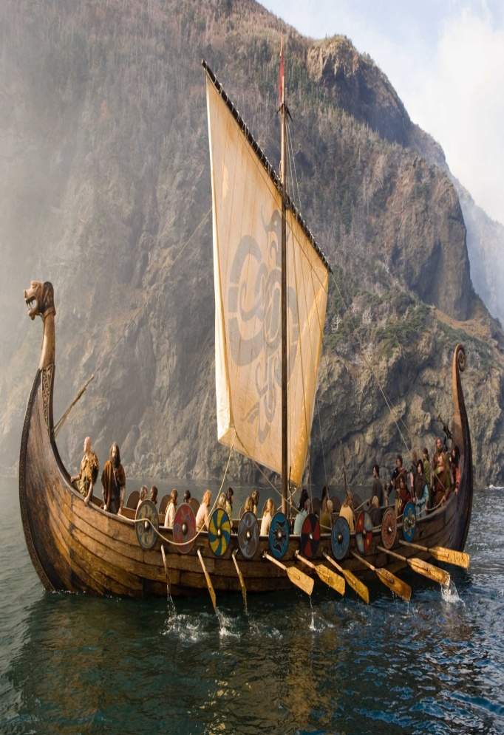
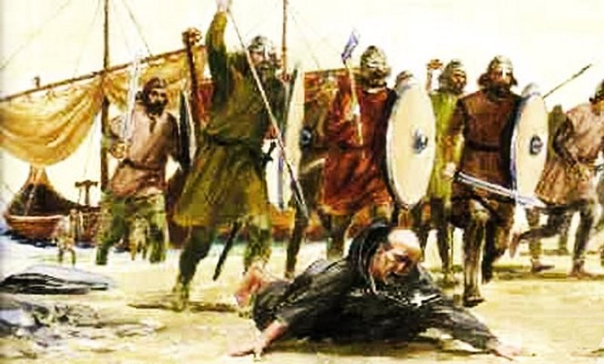
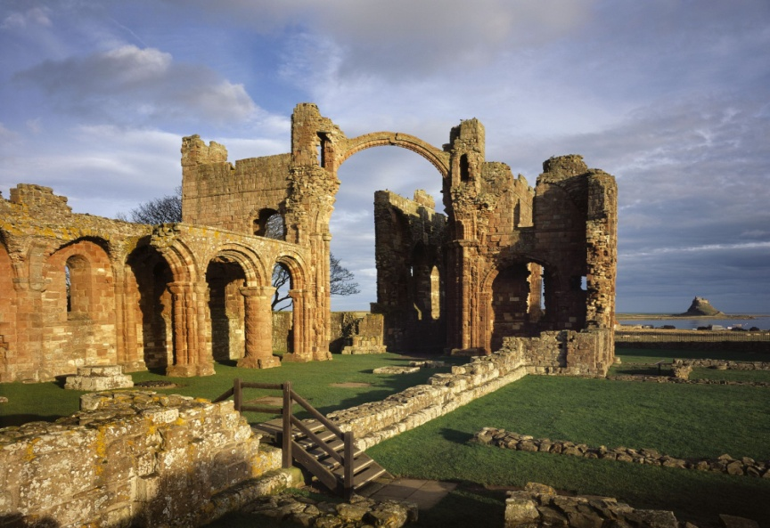
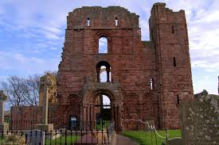
Epoka wikingów
Epoka wikingów wyznacza koniec czasów prehistorycznych Norwegii. Istnieje wiele źródeł dotyczące tego okresu, niezliczone sagi, wykopaliska archeologiczne, relacje arabskich kupców. Choć spisane wiele lat później, sagi opierały się na opowieściach przekazywanych drogą ustną z pokolenia na pokolenie. Rozpatrywane jako całość ujawniają, że epoka wikingów bez wątpienia stanowiła najbogatszy okres w prehistorii Północy.
Wielu uczonych postrzega zrabowanie w 793 roku klasztoru w Lindisfarne położonego na północno-wschodnim wybrzeżu Anglii za początek epoki wikingów. W niektórych częściach Europy zachodniej i południowo-zachodniej wikingów nadal uważa się za okrutnych rabusiów, którzy pustoszyli ziemie swoich ofiar. Wikingowie przybywali również z misjami pokojowymi, by handlować i kolonizować. Norwescy wikingowie osiedlili się na Orkadach, Szetlandach, Hebrydach i na wyspie Man. Zasiedlili również północną część Szkocji i część wybrzeży Irlandii, a Dublin, założony przez nich w latach czterdziestych IX wieku, pozostawał pod władzą nordycką aż do 1171 roku. Na Islandii i Grenlandii, norwescy wikingowie natrafili na obszary niezamieszkałe. Założyli tam i rozbudowali własne osady. Ludność dzisiejszej Islandii wywodzi się w prostej linii z kolonizacji wikingów. Natomiast na Grenlandii nordyjskie wspólnoty wymarły kilka wieków później, z wciąż niejasnych przyczyn.
Na potrzeby swoich licznych wypraw, wikingowie budowali szybkie, łatwe w manewrowaniu łodzie. Byli też znakomitymi nawigatorami, którzy doskonale radzili sobie na otwartym morzu. Owi śmiali, wytrzymali ludzie kilkakrotnie dotarli do Ameryki, który to wyczyn świadczy o możliwościach żeglugi pełnomorskiej ich łodzi - drakkarów. Sagi zawierają informacje na temat odkrycia w roku 1001 przez Leifa Erikssona "Vinlandii" - "Kraju Wina" lub "Kraju Urodzajnych Łąk", jednak współcześni badacze uważają, że inni wikingowie dotarli do Ameryki już wcześniej. Epoka wikingów zakończyła się w 1066 roku, wraz z klęską, jaką w bitwie pod Stamford Bridge w Anglii poniosły oddziały, pod wodzą norweskiego króla Haralda III Srogiego.

Slide 5
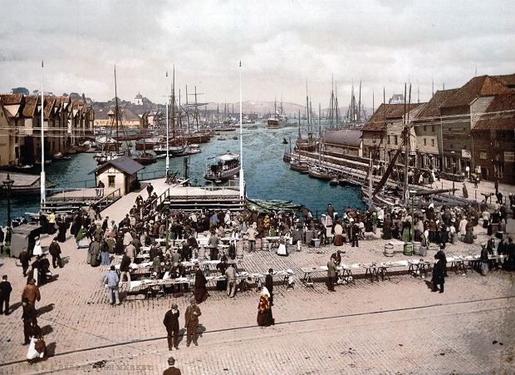
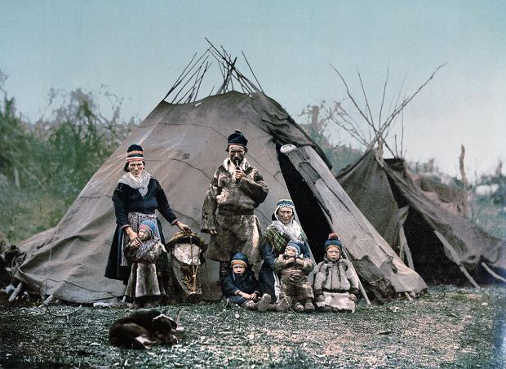
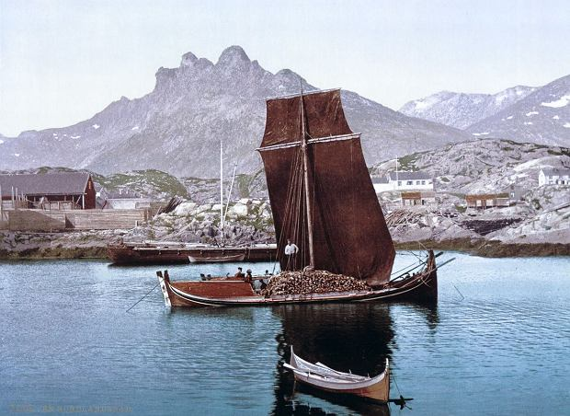
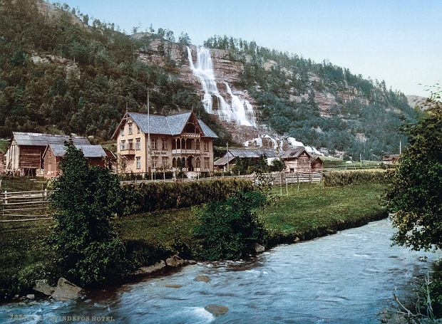
Norwegia dawniej

Slide 6
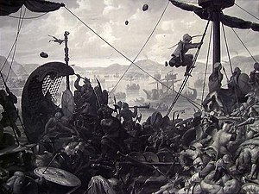
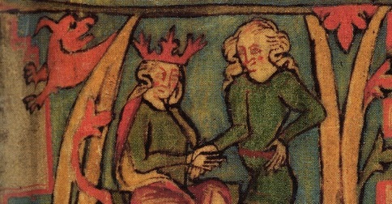
Zjednoczenie Norwegii
Regiony, które stały się późniejszą Norwegią, do IX wieku nie były zjednoczone. Istniały jednak już wcześniej próby ich zespolenia. Ukształtowały się wtedy dwa rodzaje wspólnot: wiece wolnych mężczyzn zwane tings, organizowane wokół głównego Allting, oraz niewielkie państewka plemienne. Jedną z ważniejszych przyczyn była potrzeba pokoju i stabilizacji, odczuwana przez chłopów uprawiających ziemię, szczególnie tych zamieszkujących obszary nadbrzeżne. Wybrzeże było ciągle nękane przez bandy rabusiów i pustoszone przez powracających z wypraw wikingów. Tereny te posiadały bowiem znaczne bogactwa w postaci zrabowanych dóbr i towarów handlowych. Królowie zasiadający bezpiecznie na swoich "tronach" , dzięki więzom zbudowanych przez małżeństwa w obrębie plemion, stanowili dobrze zintegrowaną grupę, dysponującą znaczną siłą. Drobni władcy w regionie Viken - na obszarach otaczających fiord Oslo - odegrali w tym procesie główną rolę. Zapewne stopniowo zyskali na znaczeniu wraz z przejmowaniem pod swoją kontrolę kolejnych terenów. Po bitwie pod Hafrsfjord w okolicach Stavanger, która została rozegrana około 872 roku, król Harald I Pięknowłosy umocnił się na pozycji władcy wielkich obszarów kraju. Proces zjednoczenia trwał jednak jeszcze przez kilka dziesięcioleci, obfitował w poważne walki pomiędzy zwaśnionymi norweskimi wodzami plemiennymi, oraz pomiędzy Norwegami i innymi plemionami Północy. Wydaje się, że około 1060 roku proces zjednoczenia ziem norweskich dobiegł końca.
Bitwie pod Hafrsfjord
Król Harold I Pięknowłosy

Slide 7
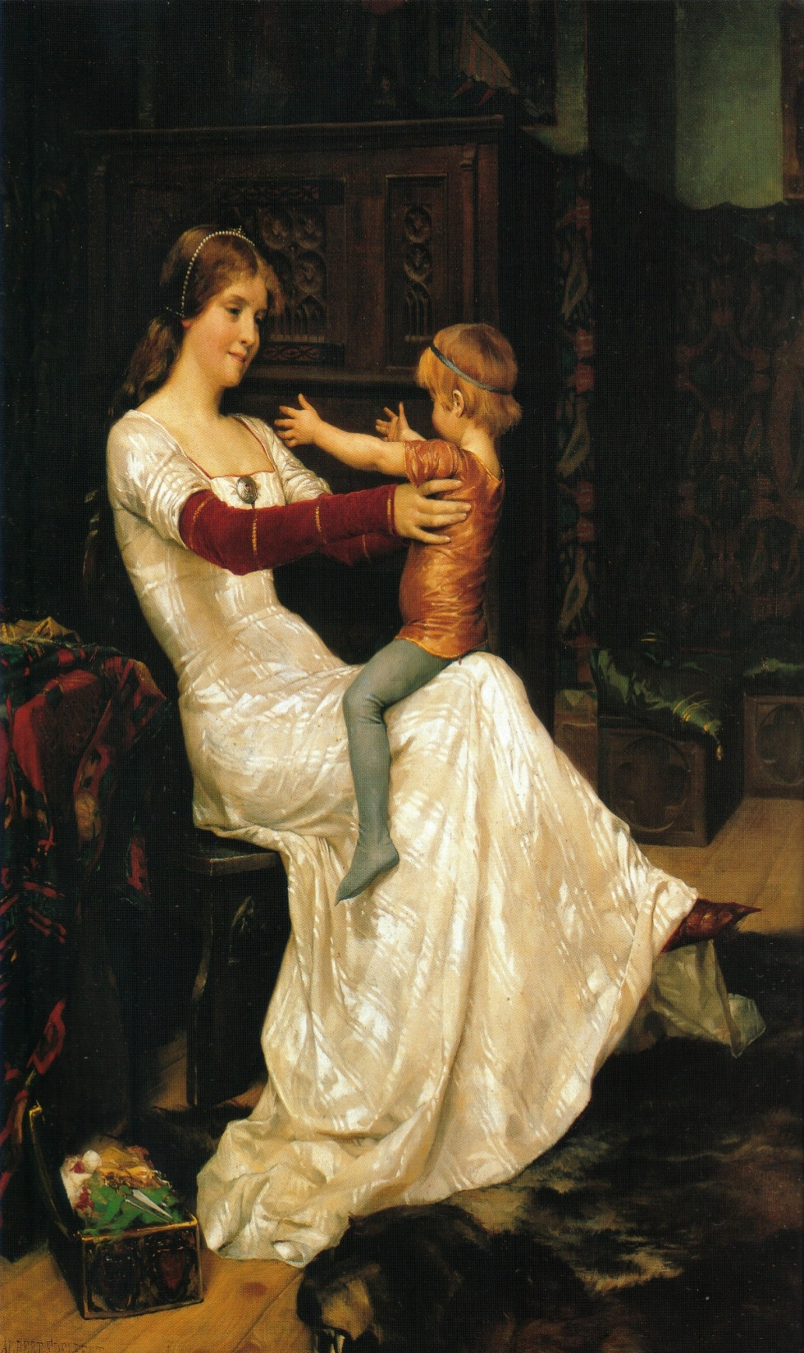
Rok 1130 stanowi moment przełomowy w historii Norwegii. Okres pokoju przerwał wówczas konflikt i wojna domowa, która trwała aż do 1227 roku. Ale rok 1130 stanowi specjalną cezurę jeszcze z kilku innych powodów. Uważa się go za początek epoki dojrzałego średniowiecza, epoki wzrostu liczby ludności, umocnienia się Kościoła oraz powstania i rozwoju ośrodków i społeczności miejskich. Wraz z przejmowaniem kolejnych okręgów pod władzę Korony i Kościoła, rozrastała się administracja i władza publiczna. Według opinii współczesnych historyków to w trakcie tego procesu nastąpiło utrwalenie niezależnej państwowości norweskiej w formie samodzielnego królestwa. Potęga monarchii rosła w XII i XIII wieku, by odnieść zwycięstwo zarówno nad Kościołem, jak i panami feudalnymi. Tradycyjne świeckie możnowładztwo zastąpiła arystokracja służebna - urzędnicy. Zmienił się w tym okresie także status chłopów uprawiających ziemię, z wolnych gospodarzy na dzierżawców. Tym niemniej, norwescy chłopi zazwyczaj trzymali ziemię w dzierżawie wieczystej, ciesząc się statusem ludzi wolnych, co było rzadkie w ówczesnej Europie. W czasach dojrzałego średniowiecza zniknęło także niewolnictwo, które istniało w epoce wikingów. W tym okresie, polityczny ośrodek ciężkości kraju przeniósł się z południowego zachodu ku regionom otaczającym fiord Oslo. Za panowania króla Haakona V, na początku XIII wieku, Oslo zostało stolicą Norwegii. Wcześniej było jedynie nic nie znaczącym skupiskiem domów, położonych nad najgłębiej wżynającym się w ląd fragmentem fiordu Oslo. Kiedy w 1350 roku Norwegię ogarnęła epidemia dżumy, tzw. czarna śmierć, miasto liczyło podobno jedynie 2000 mieszkańców. W tym samym czasie Bergen zamieszkiwało 7000, a Trondheim - 3000 mieszkańców. Dochody państwa w epoce dojrzałego średniowiecza były jak na standardy europejskie niezwykle skromne. U schyłku epoki z trudnością wystarczały na finansowanie rozbudowy struktury administracyjnej Korony i państwa. Czarna śmierć zebrała straszliwe żniwo, zmniejszając populację o połowę lub nawet o dwie trzecie w stosunku do stanu sprzed 1350 roku. Sytuacja ta spowodowała, że król i możnowładztwo zaczęli poszukiwać dochodów z ziem i posiadłości feudalnych także poza granicami państwa, przyczyniając się do zawiązywania unii politycznych w krajach nordyckich. W latach 1319 - 1343 królestwa Norwegii i Szwecji połączyła unia personalna, która to instytucja rozszerzała się dalej poprzez budowanie związków dynastycznych - planowanie ślubów wśród przedstawicieli skandynawskich rodów królewskich. Haakon VI (1340-80), syn szwedzkiego monarchy Magnusa Erikssona oraz Ingebjørgi, córki Haakona V, był prawowitym następcą tronu Norwegii. Ożenił się z Małgorzatą, córką duńskiego władcy Valdemara Atterdaga. Ich syn, Olaf, został obrany królem Danii po śmierci Valdemara, w 1375 roku. Olaf odziedziczył również tron norweski po śmierci ojca w 1380 roku, ustanawiając tym samym nową unię personalną - Norwegii i Danii - która miała przetrwać aż do 1814 roku.

Slide 8
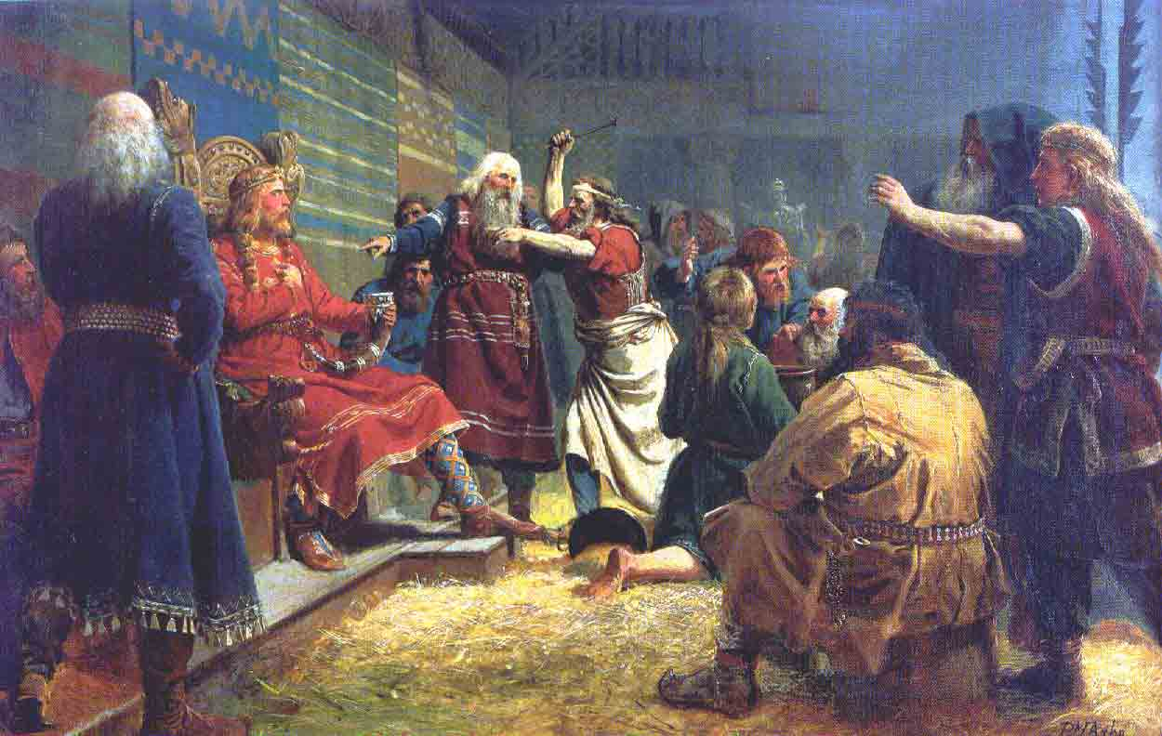
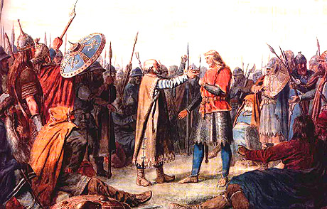
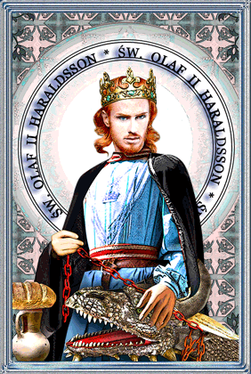
Nastanie chrześcijaństwa
Chrystianizacja Norwegii postępowała bardzo długo, być może proces ten trwał dwieście lat. Była ona wynikiem kontaktów Norwegów z chrześcijańską Europą, które miały miejsce poprzez stosunki handlowe i wyprawy wikingów. Działalność misjonarzy przybywających z kościołów Anglii, Niemiec i Danii przyczyniła się do osłabienia tradycyjnej wiary w nordyckich bogów. Proces ten znalazł kulminację pod rządami trzech władców - misjonarzy: Haakona I Dobrego, Olafa Trygvassona i Olaf II Haraldsson (zwanego Olafem Tęgim i Olafem Świętym). Męczeńska śmierć tego ostatniego w bitwie pod Stiklestad w 1030 roku zapewniła mu miano świętego. Kościół odniósł wtedy ostateczne zwycięstwo.

Slide 9
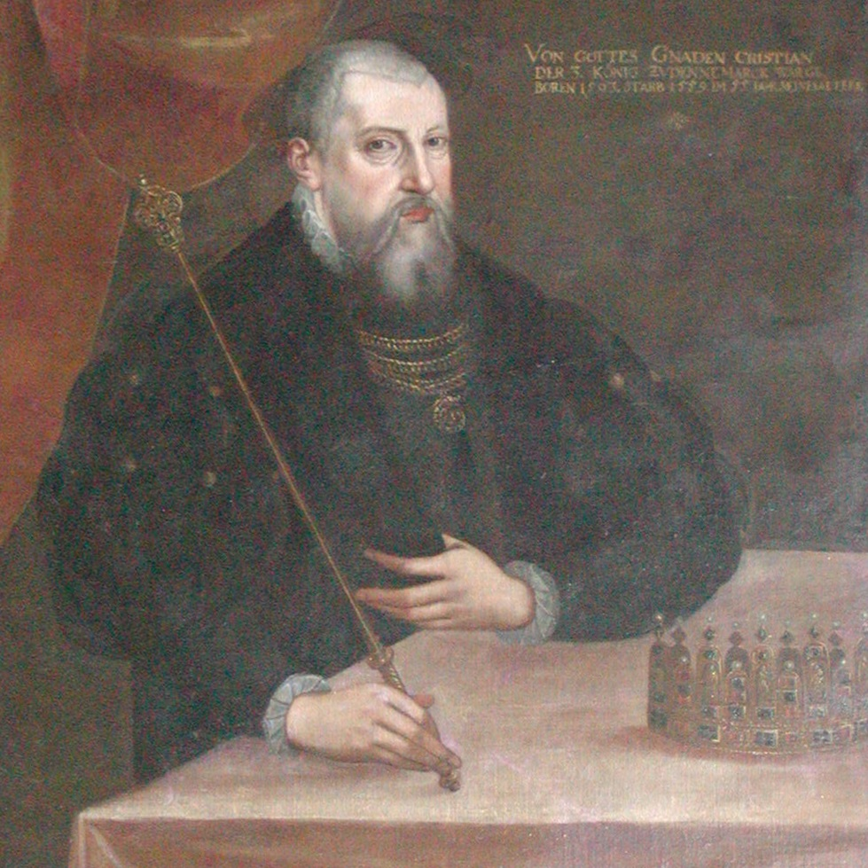
Od połowy XI wieku uchwalane prawodawstwo, pieśni, które śpiewano i budynki, które wznoszono, dowodziły silnej konsolidacji chrześcijaństwa w Norwegii. Wkrótce, przed rokiem 1100, powstały pierwsze biskupstwa, między innymi w Nidaros (później zwanym Trondheim), które w 1152 roku zostało stolicą arcybiskupstwa. Norweski arcybiskup odgrywał także rolę polityczną. W 1537 roku dekretem królewskim w Norwegii została przeprowadzona reformacja. W tym czasie Norwegia znajdowała się pod rządami Danii, a odgórne wprowadzenie luteranizmu oznaczało po prostu ustanowienie także w Norwegii ordynacji duńsko-norweskiego kościoła. W początkach XVII wieku luteranizm stał się powszechnym wyznaniem w Norwegii. Schyłek średniowiecza stanowił okres gospodarczego upadku Norwegii. W czternastym wieku czarna śmierć i inne epidemie wyludniły kraj. Opuszczono wiele gospodarstw chłopskich na obszarach peryferyjnych, a dochody ludności zmalały. Niektórzy historycy są zdania, że przyczynę tego kryzysu stanowiło pogorszenie klimatu oraz podporządkowanie gospodarki norweskiej Lidze Hanzeatyckiej. Inni uważają, że do zahamowania rozwoju przyczyniło się postępujące zubożenie gleby. Kryzys gospodarczy miał polityczne konsekwencje. Dania umacniała swoją pozycję najważniejszego państwa nordyckiego. Na stanowiska wysokich urzędników państwowych mianowano duńskich i niemieckich możnych. Majątki ziemskie i rezydencje należące do biskupów przeszły w obce ręce. Norweskie możnowładztwo traciło swoje wpływy. Możliwości norweskiego społeczeństwa co do narodowego samostanowienia stopniowo malały. Od 1450 roku o unii z Danią stanowił traktat - traktat pomyślany zapewne jako zabezpieczenie pozycji Norweskiej Rady Królestwa przy elekcji króla, warunek ten jednak nigdy nie był przestrzegany. Traktat miał również służyć jako gwarancja równouprawnienia obu państw. Taka była teoria; praktyka okazała się inna. W 1536 roku Norwegia przestała być suwerennym królestwem. Doszło do tego podczas posiedzenia zgromadzenia narodowego w Kopenhadze, na którym król Chrystian III zobowiązał się wobec możnowładztwa duńskiego, że Norwegia stanie się prowincją Korony Duńskiej, podobnie jak wszystkie inne posiadłości Danii. Norweska Rada Królestwa została rozwiązana, a norweski Kościół utracił swoją autonomię. Od tego momentu duńska szlachta mogła swobodnie przejmować stanowiska strażników prawa w Norwegii oraz uzyskiwać dochody również w tym państwie. Ten bliski związek polityczny z Danią prowadził Norwegię nieuchronnie ku wojnom, które Dania prowadziła ze Szwecją i mocarstwami rejonu Bałtyku. Sytuacja doprowadziła do utraty na rzecz Szwecji następujących części terytorium Norwegii, odstąpionych przez króla: prowincji Jämtland i Herjedalen w 1645 roku oraz Bĺhuslän i lenna Trondheim w roku 1658. Jednak Trondheim po dwóch latach powróciło do Norwegii. Zgromadzenie Stanów Generalnych w Kopenhadze w 1660 roku wybrało Fryderyka III na następcę tronu oraz wyznaczyło mu zadanie przygotowania obu królestwom nowej konstytucji. W ten sposób, w obu państwach zaprowadzono monarchę absolutną, co miało wpływ na pozycję Norwegii w unii do końca obowiązywania tego związku politycznego. Pomimo, że Norwegią rządzono z Kopenhagi, to sam monarcha często miał niewielką władzę. Rzeczywista władza spoczywała w rękach wysokich urzędników państwowych. W sumie Norwegia korzystała na tej sytuacji, ponieważ niektórzy urzędnicy zaczęli pojmować interesy Norwegii. W kwestiach szczególnie dotyczących kraju respektowano poglądy wysoko postawionych urzędników norweskich.
Król Chrystian III

Slide 10
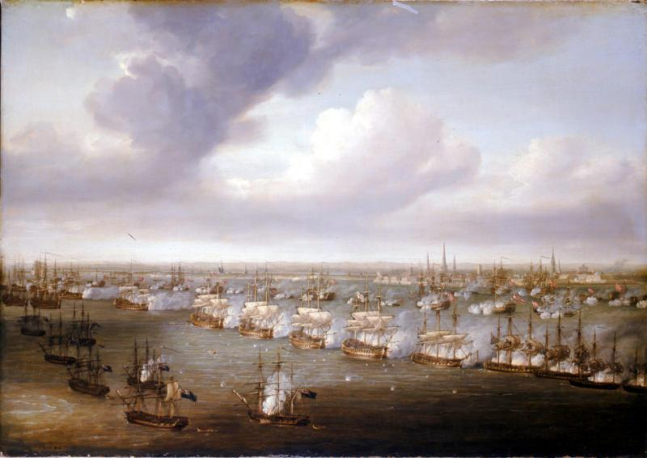
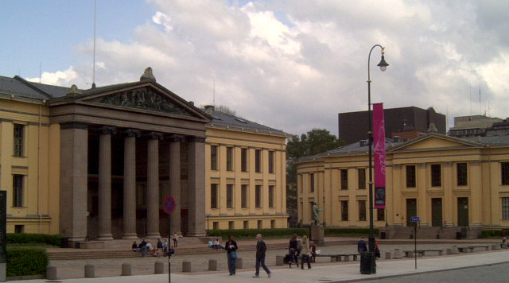
Okres absolutyzmu
W okresie panowania absolutyzmu sformułowano politykę, zgodnie z którą Dania i Norwegia pod względem gospodarczym miały być traktowane jako nierozdzielna całość. W związku z tym Danii przyznano wyłączne prawo do handlu zbożem w południowo-wschodniej Norwegii (1737 rok), podczas gdy analogiczny monopol na sprzedaż norweskiego żelaza obowiązywał w Danii. Poprzez wprowadzenie w 1662 roku miejskich przywilejów handlowych, całość handlu drewnem skupiła się w miastach, których mieszkańcom przyznano wyłączne prawo do skupu drewna od chłopów i właścicieli tartaków. Rozwiązaniom tym przyświecała intencja stworzenia warstwy rodzimego bogatego mieszczaństwa i cel ten został osiągnięty. Mieszczaństwo, które narodziło się jako warstwa społeczna w następstwie poprawy sytuacji gospodarczej, nosiło w sobie zalążek świadomości narodowej, który szczególnie dojrzał i dał o sobie znać w XVIII wieku. Chociaż było to spowodowane silnym wzrostem ekonomicznym tej klasy społecznej, to jednak czynnikiem decydującym stał się zapewne narastający opór wobec dążeń władców do uczynienia z Kopenhagi gospodarczego centrum obu państw. Norwescy kupcy nie byli w stanie konkurować z potężnymi przedsiębiorstwami handlowymi duńskiej stolicy. W końcu XVIII stulecia, większość importu szła przez Kopenhagę. Sprzedawcy drewna z południowo-wschodniej Norwegii przedstawili grupowe żądanie utworzenia norweskiego banku narodowego, tym samym wspierając roszczenia wysokich urzędników państwowych o założenie norweskiego uniwersytetu. Żądania te zostały odrzucone, jako że rząd obawiał się jakichkolwiek kroków, które mogłyby wzmagać świadomość autonomii Norwegii i tym samym osłabiać potęgę unii. Koncepcja utworzenia norweskiego uniwersytetu i banku narodowego stopniowo stawała się symbolem wzrastającej świadomości odrębności narodowej. Tendencja ta narastała w okresie wojen napoleońskich, w latach 1807 -1814. Dania z Norwegią były sprzymierzone z Francją, w rezultacie czego nałożona wspólnie na Wielką Brytanię blokada przyniosła Norwegii izolację zarówno od Danii, jak i od rynku. Żegluga i eksport drewna zamarły, a w kraju panował głód. Ponieważ Norwegia nie mogła być już zarządzana dłużej z Kopenhagi, została do tego celu powołana komisja rządowa złożona z wysokich urzędników. Król Fryderyk VI przychylił się do żądań utworzenia narodowego uniwersytetu, który ostatecznie został powołany w 1811roku. Wszystkie te wydarzenia stanowiły tło dla zdarzeń, które miały mieć miejsce w 1814 roku.
W bitwie pod Lipskiem w 1813 roku Napoleon poniósł druzgocącą klęskę. Jednym z jego przeciwników na polu walki było Królestwo Szwecji. Ponieważ już wcześniej Szwecja utraciła Finlandię - część swojego terytorium na wschodzie - na rzecz carskiej Rosji, to teraz zapragnęła, by Norwegia stała się buforem bezpieczeństwa na granicy zachodniej. Sojusznicy obiecali więc Szwecji Norwegię jako wojenne trofeum. Po zwycięstwie sił sprzymierzonych pod Lipskiem, nastąpiła ofensywa dyplomatyczna w Kopenhadze i atak militarny na Królestwa Danii i Norwegii, który przetoczył się przez Księstwo Holsztynu. W styczniu 1814 roku duński monarcha Fryderyk VI poddał się, zerwał przymierze z Napoleonem i poddał Norwegię swoim szwedzkim przeciwnikom. W ten sposób zakończyła się trwająca 434 lata unia Norwegii i Danii. Porozumienie pomiędzy Danią a jej przeciwnikami zawierało postanowienia polityczne, które miały dla Norwegii zasadnicze znaczenie. W warunkach tego porozumienia stanowczo zaznaczono, że Norwegia ma ponownie zająć miejsce wśród krajów suwerennych, połączona unią personalną ze Szwecją. W proklamacji, ogłoszonej wkrótce przez szwedzkiego króla Karola XIII, stwierdzono, że Norwegia ma mieć status państwa niezawisłego, z własną niezależną konstytucją, własnym parlamentem, rządem i prawem do nakładania podatków.

Slide 11
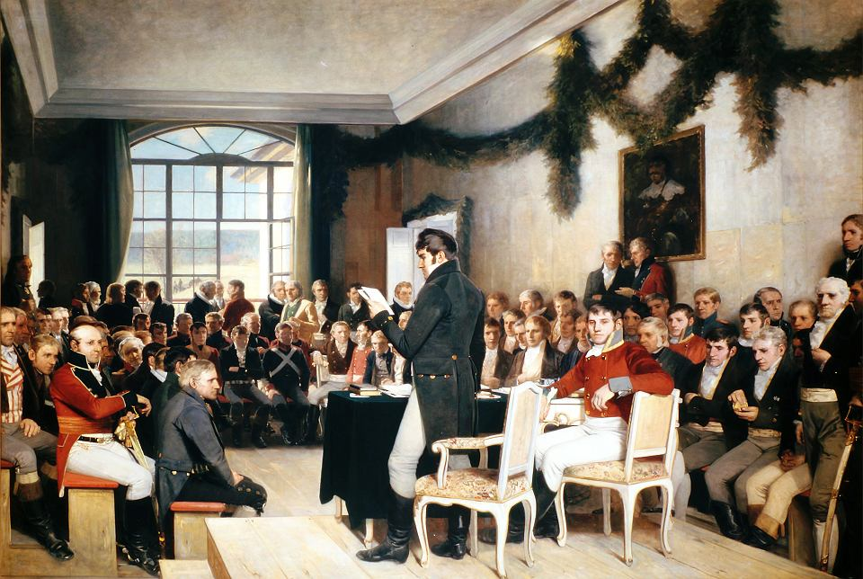
Unia ze Szwecją
Norwedzy nie od razu zaakceptowali wiadomość o wejściu w nową unię. Bratanek duńskiego króla, książę Chrystian Fryderyk, był w tym okresie namiestnikiem królewskim w Norwegii. W porozumieniu ze stryjem namiestnik torował drogę norweskiej rewolcie przeciwko przejęciu kraju przez Szwecję, równolegle pragnąc powtórnie ustanowić unię personalną Danii i Norwegii. Działania namiestnika doprowadziły do zwołania zgromadzenia narodowego, którego zadaniem miało być ustanowienie konstytucji. Zgromadzenie zebrało się w Eidsvoll, około 70 kilometrów na północ od Oslo, gdzie 17 maja 1814 roku oficjalnie przyjęto konstytucję, wybierając Chrystiana Fryderyka na norweskiego króla. Do dziś, dzień 17 maja obchodzony jest w Norwegii jako święto narodowe. Jednak państwa zwycięskie w wojnach napoleońskich niechętnie odnosiły się do jakichkolwiek zmian w ustaleniach traktatu. Szwedzi wywierali nacisk dyplomatyczny, a gdy nie odniósł on oczekiwanego skutku, wszczęli kampanię militarną, w której wyszkolone oddziały błyskawicznie podporządkowały sobie Norwegów. Uchwalona 17 maja 1814 (w Eidsvoll) Konstytucja Norwegii była próbą odzyskania przez kraj całkowitej suwerenności. Skończyło się jednak na unii personalnej ze Szwecją. W sierpniu podpisano układ w Moss, na południe od Oslo, w którym Szwedzi przyjęli norweską konstytucję zaprzysiężoną w Eidsvoll z nowelizacją, która stanowiła o unii obu królestw. Król Chrystian Fryderyk abdykował w dniu 10 października 1814 i opuścił kraj. Norwegia weszła w nową unię. Pełną suwerenność odzyskali Norwegowie w 1905, w wyniku referendum niepodległościowego.
W I wojnie światowej kraj zachował neutralność. W II wojnie światowej również próbował pozostać neutralny – jednak, zaatakowany przez wojska niemieckie 9 kwietnia 1940, przystąpił do antyhitlerowskiej koalicji. Pierwsze lata powojenne to lata rządów Norweskiej Partii Pracy. Odbudowano Norweskie Siły Zbrojne. W 1949, po długich debatach nad kierunkiem polityki zagranicznej, kraj przystąpił do NATO. W sprawie przystąpienia do Unii Europejskiej odbyły się w Norwegii dwa referenda: w 1972 i 1994 r. Oba zakończyły się niewielką przewagą strony opowiadającej się przeciw członkostwu w Unii. Wskutek odkrycia złóż ropy naftowej i gazu ziemnego pod dnem Morza Północnego w latach 60. i 70. XX wieku, Norwegia jest obecnie jednym z najbogatszych krajów świata.

Slide 12
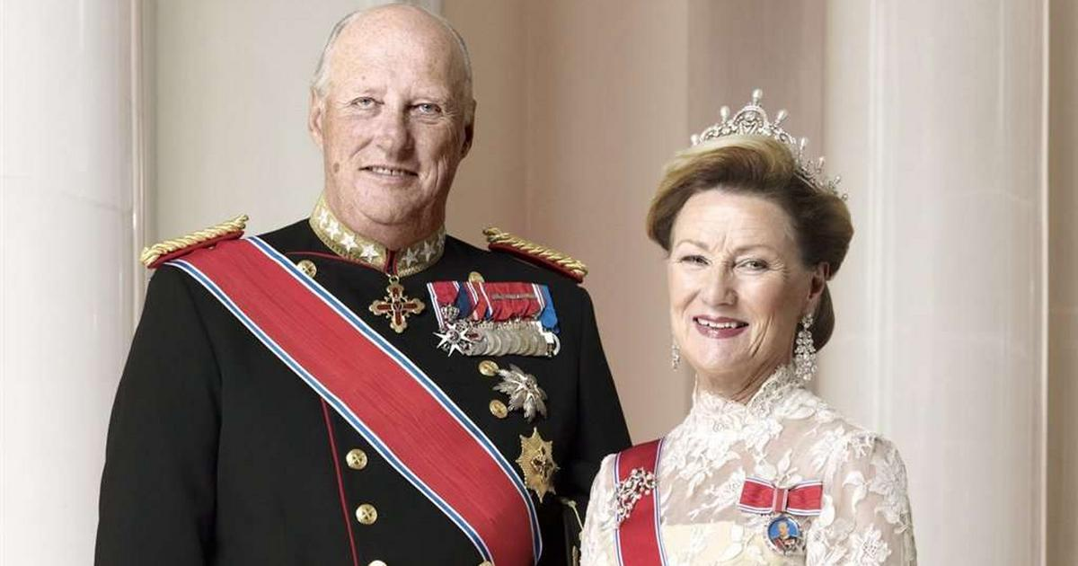
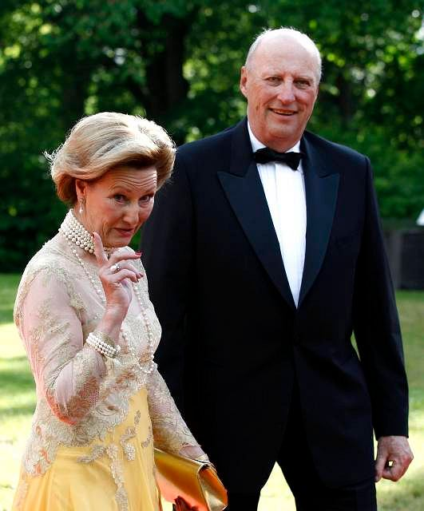
Norwegia jest monarchią konstytucyjną. Według konstytucji król ma bardzo szeroką władzę: wybiera Radę Państwa, w skład której wchodzi premier i co najmniej siedmiu członków, egzekwuje podatki, mianuje wszystkich urzędników cywilnych, kościelnych i wojskowych, jest naczelnym dowódcą sił lądowych i morskich, ma też prawo łaski.
W rzeczywistości władza wykonawcza spoczywa jednak w rękach rządu, na czele którego stoi premier. Władza ustawodawcza jest w rękach Stortingu (jednoizbowy parlament), w którym zasiada łącznie 169 deputowanych. Wybierany jest na kadencję czteroletnią. Projekty ustaw wnoszone są przez jego członków lub rząd za pośrednictwem członka Rady Państwa. Konstytucja Norwegii obowiązuje od 17 maja 1814 roku, z późniejszymi zmianami

Slide 13
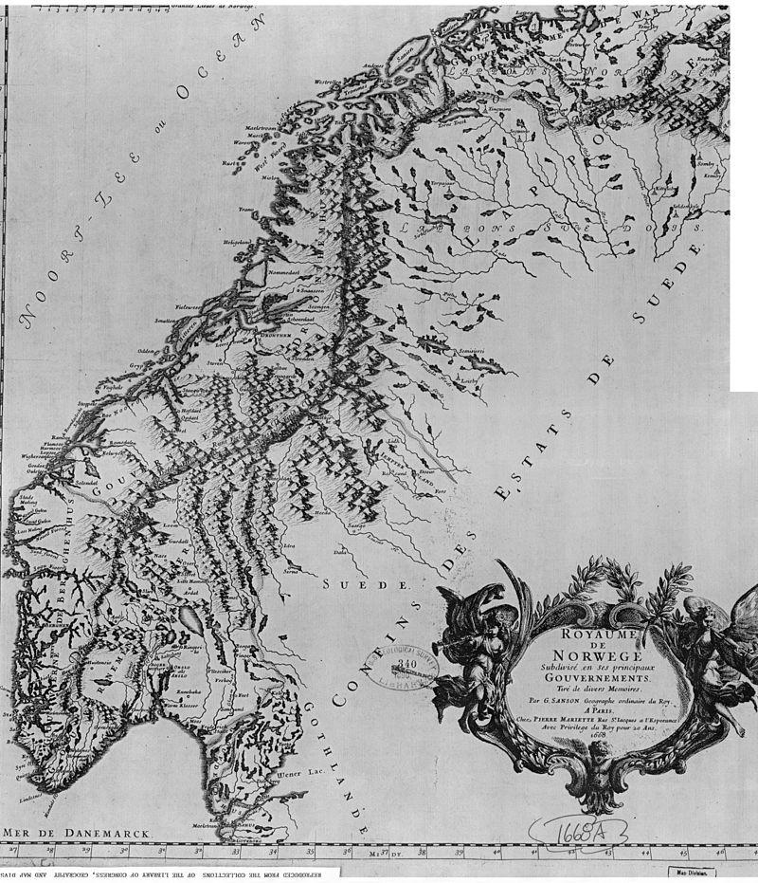
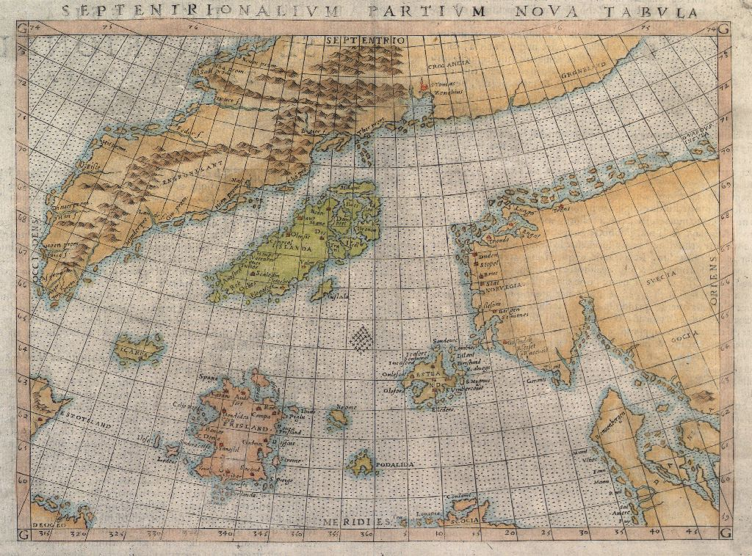
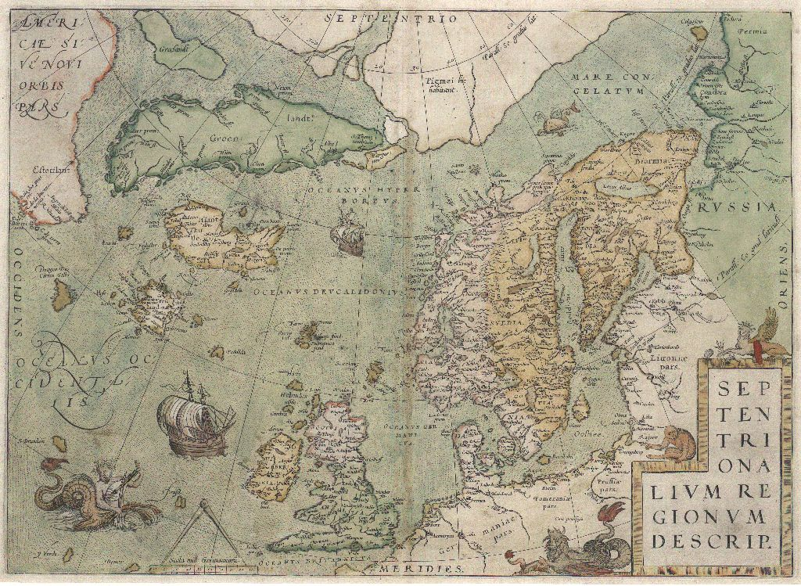
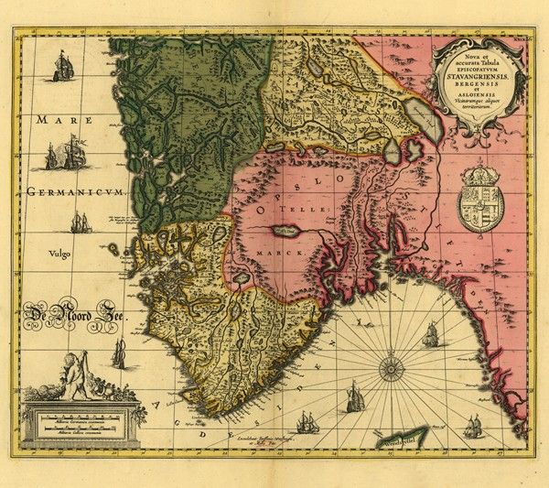
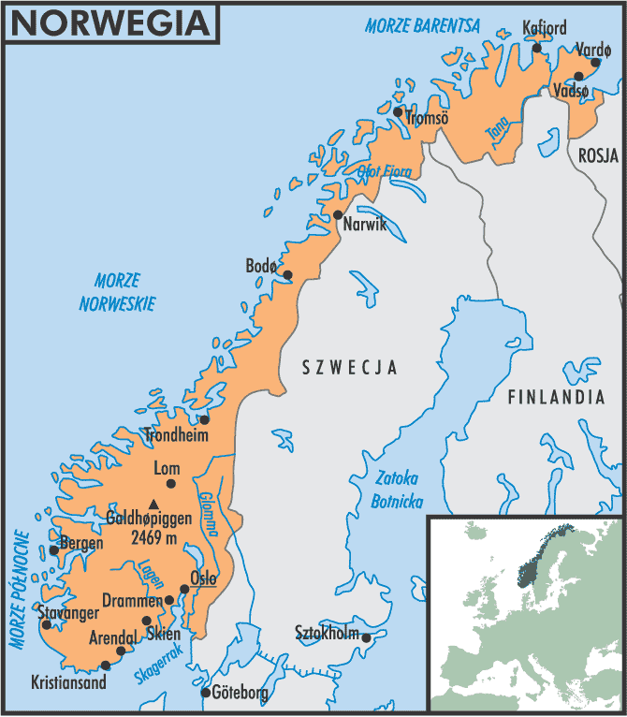
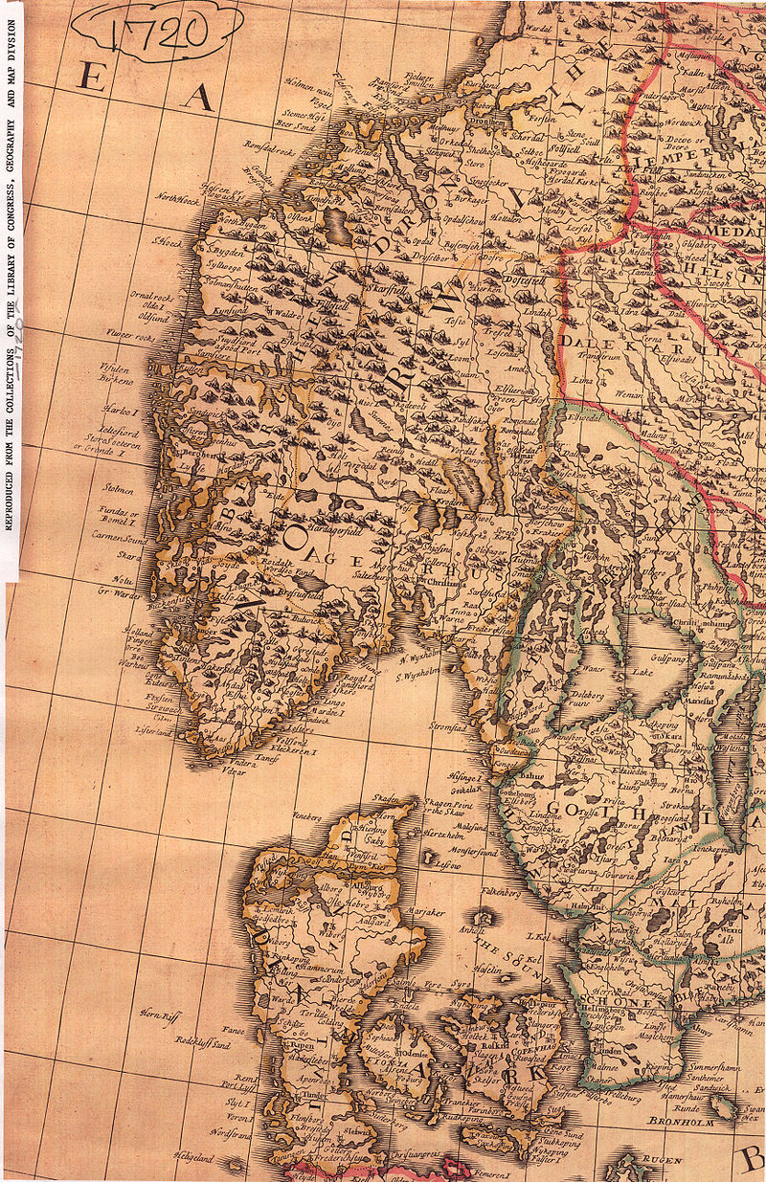
Norwegia na mapach
1688 rok
1599 rok
1570 rok
1700 rok
2020 rok
1720 rok

Slide 14
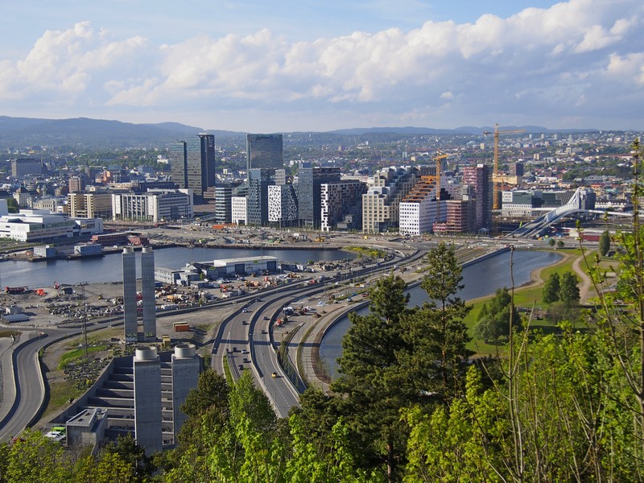
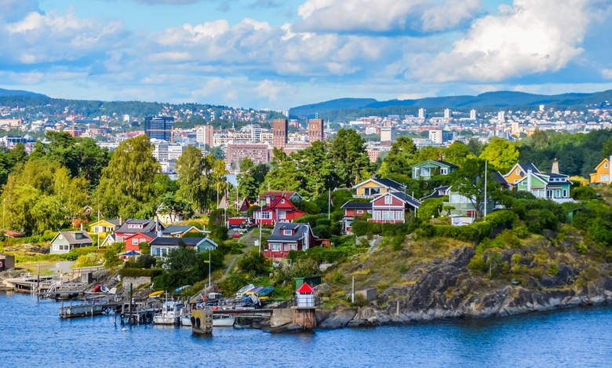
OSLO
STOLICA NORWEGII
Według staro skandynawskich sag Oslo zostało założone przez króla Norwegii Harolda III w 1048 roku. Oslo stało się stolicą za panowania króla Hakona V (1299-1319). Był on pierwszym królem, który stale rezydował w tym mieście.
Większe miasta Norwegii to Bergen, Trondheim, Stavanger, Kristianand.

Slide 15
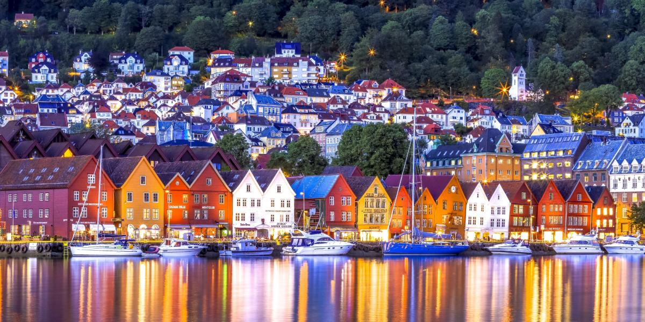
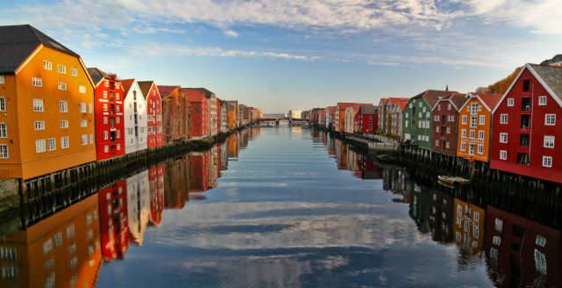
Trondheim
Miasto w Norwegii, nad Trondheimsfjorden u ujścia rzeki Nidelvy. Ośrodek administracyjny, dobrze rozwinięty przemysł stoczniowy, maszynowy, metalowy, rybny, ważny port handlowy i rybacki. Ważny ośrodek sportów zimowych .
Bergen
Norweskie miasto i gmina leżąca w regionie Hordaland, na styku Morza Północnego i Norweskiego. Bergen jest drugim co do wielkości miastem kraju, liczy 265 300 mieszkańców. Nazywane jest bramą do fiordów i znajduje się na liście światowego dziedzictwa UNESCO.

Slide 16
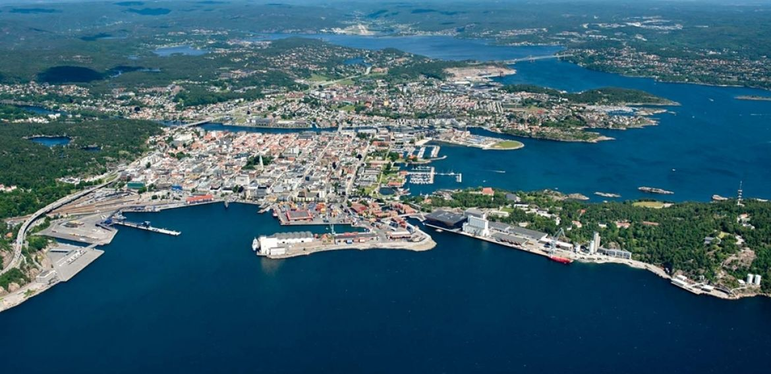
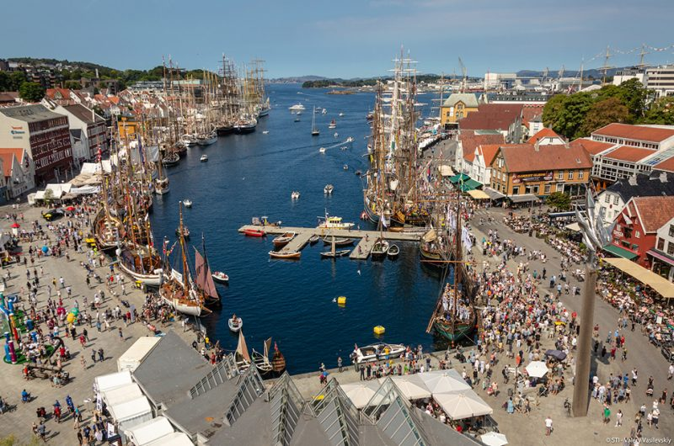
Stavanger
Norweskie miasto portowe i gmina leżąca w okręgu Rogaland, na południowo-zachodnim wybrzeżu Norwegii. Historia Rady Okręgu sięga roku 1837, ale dopiero w roku 1976 odbyły się lokalne wybory do rządu okręgowego. W Stavangerze, w najstarszej części miasta znajduje się Muzeum Konserw.
Kristiansand
Ósme pod względem wielkości miasto oraz drugi co do wielkości port Norwegii; siedziba gminy Kristiansand. Zespół miejski Kristiansand jest piątym co do wielkości w Norwegii.

Slide 17
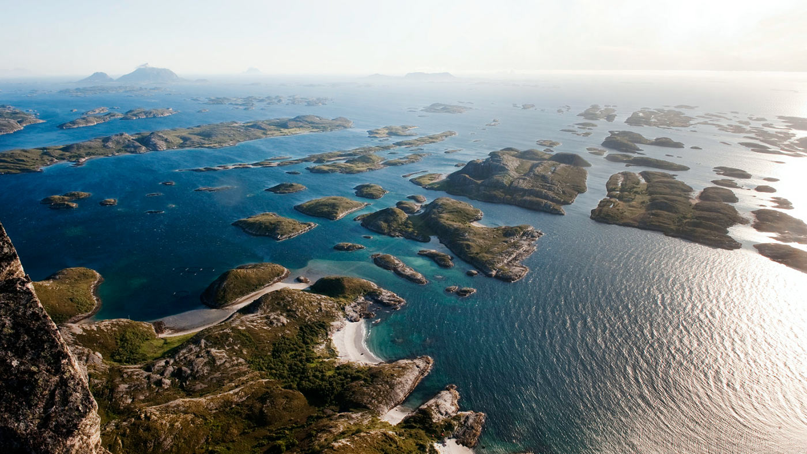
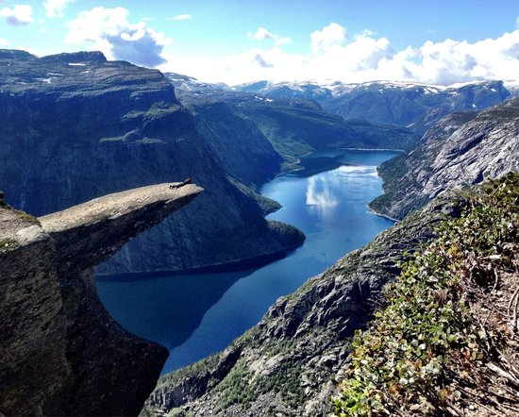
Fiordy
Fiordy to charakterystyczne, długie i głębokie zatoki morskie wcinające się daleko w głąb lądu. Najdłuższe i najgłębsze z nich osiąga 350 km długości i 1900 m głębokości. Wybrzeża typu fiordowego w Norwegii są najsłynniejsze i najbardziej spektakularne na świecie. Geneza klasycznych fiordów jest związana z erozyjną działalnością lodowców, które podczas ruchu żłobiły głębokie rynny. Po ustąpieniu lodu w doliny wkroczyło morze, tworząc niezwykle malownicze krajobrazy.
Archpelag Vega
Położony na południe od koła podbiegunowego archipelag Vega liczy ok. 6500 małych wysp. Mimo surowego klimatu i niezwykle trudnych warunków przetrwania niektóre z wysp od 1500 lat pozostają zamieszkałe, a pierwsze ślady ludzkiej obecności sięgają epoki kamienia. Mieszkańcy archipelagu zajmują się tradycyjnymi zajęciami: rybołówstwem i zbieraniem puchu kaczek edredonów. W rybackich wioskach można podziwiać tradycyjną nadbrzeżną zabudowę, przystanie, domki lęgowe dla kaczek, a także latarnie morskie. Na wyspy pływają promy z Bronnoysund.

Slide 18
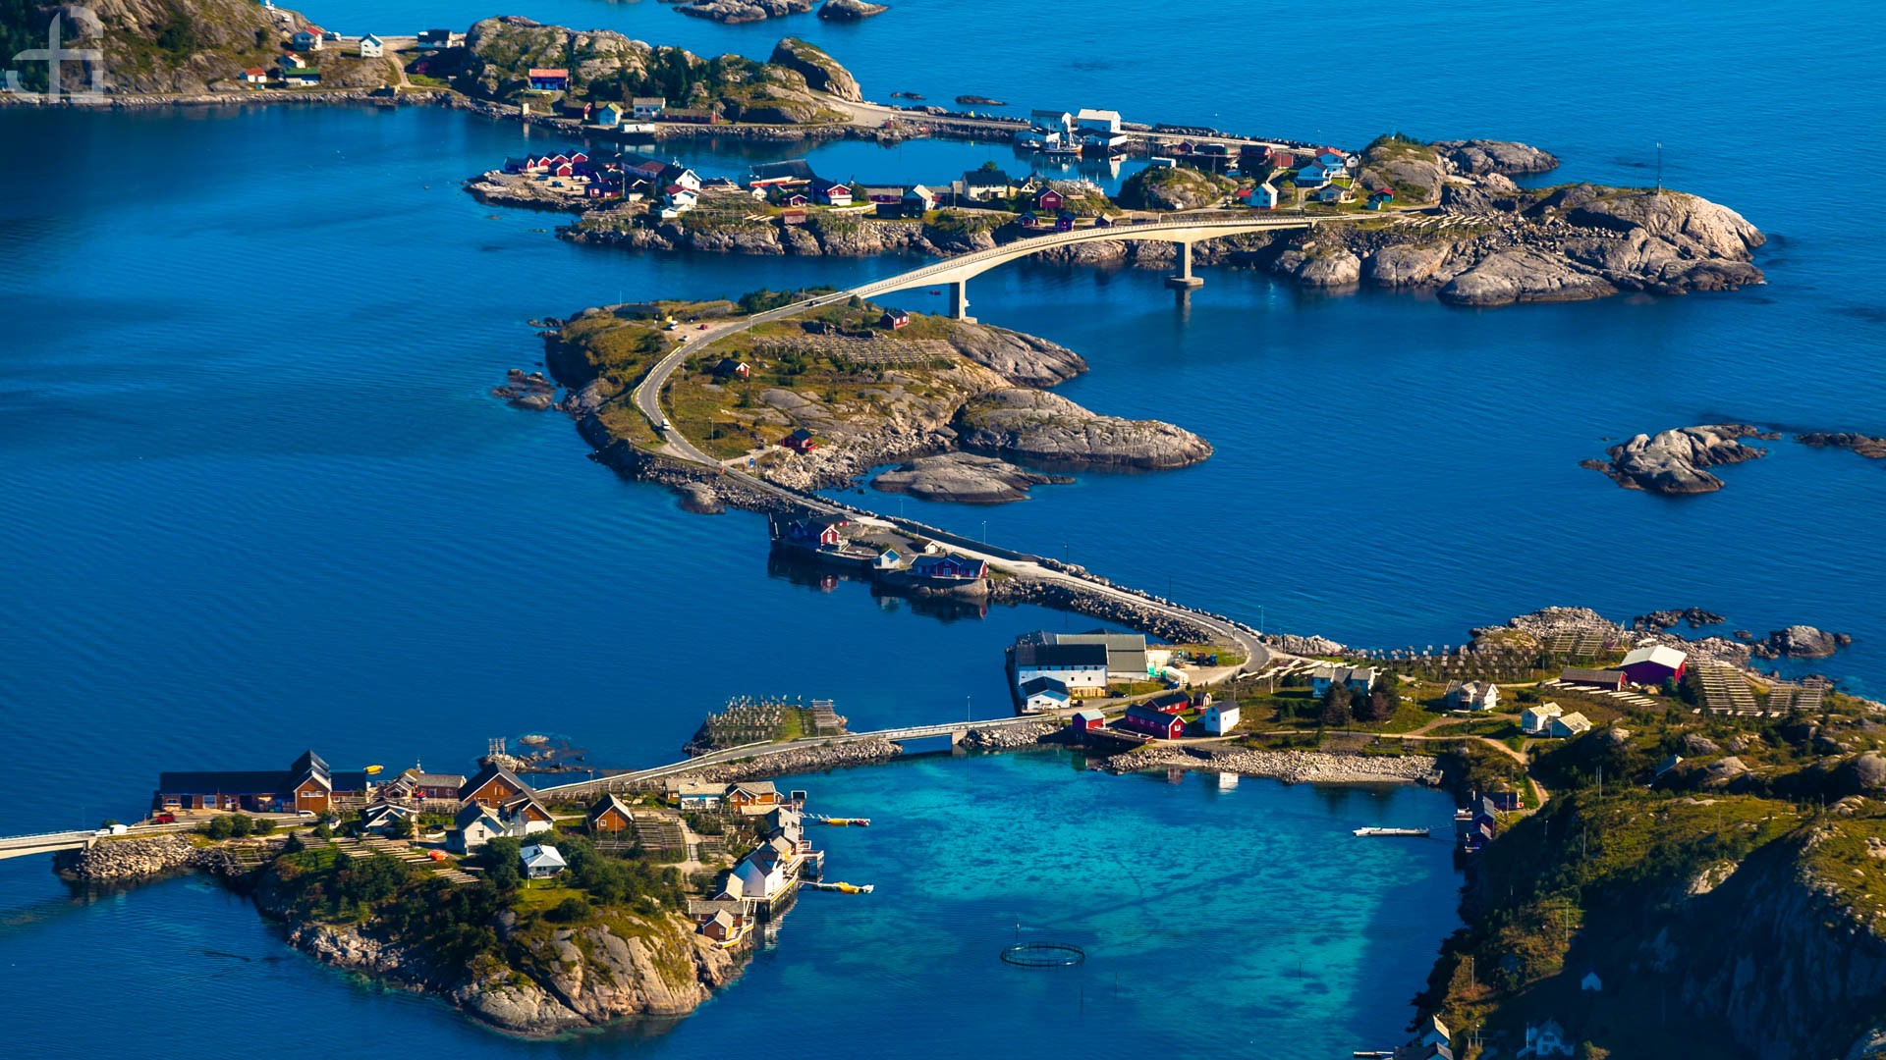
Lofoty
Lofoty położone za kołem podbiegunowym na Morzu Norweskim zdaja się wyrastać wprost z krystalicznie czystej wody. Surowy klimat archipelagu nie odstrasza licznie przybywających turystów. W średniowieczu swoje osady zakładali tutaj wikingowie. Współczesne osadnictwo sięga XIX wieku. Mieszkańcy tradycyjnie zajmują się rybołówstwem i przetwórstwem ryb. Zwiedzanie tradycyjnych wiosek i podziwianie górzystych krajobrazów należą do głównych atrakcji wysp. Ciekawostka jest, że od kilku lat na Lofotach obecni są polscy cystersi, sprowadzeni przez norweskie władze kościelne.

Slide 19
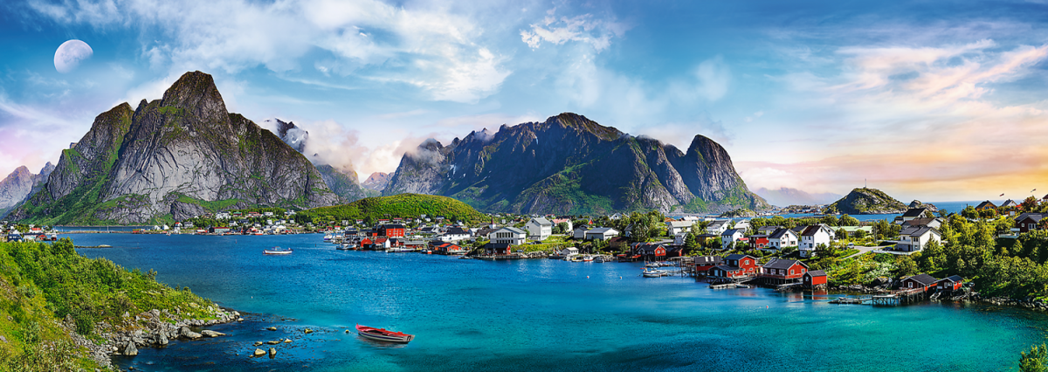
Bibliografia
Urlike Schober „Szlaki marzeń. Najpiękniejsze trasy podróżnicze świata”, wyd. Olesiejuk.
Wiesława Rusin, Ludmiła Sojka „Cuda natury. Europa”, wyd. Dragon.
www.wikipedia.pl – wolna encyklopedia.
www.fajne podróże.pl – fakty i ciekawostki o Norwegii.
Norwegofil.pl- Historia dawnej Norwegii.
www.obrazy dla Norwegii.

Slide 20
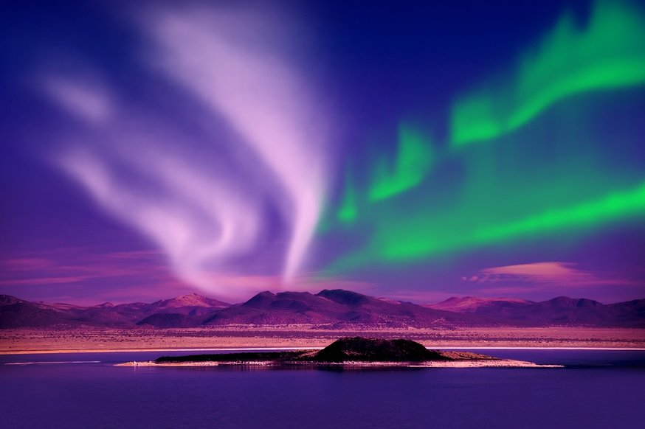
Dziękuję za uwagę
Szymon Raźniak 6B

